Slide 1


Détection de la fraude bancaire avec l’apprentissage automatique et la théorie des jeux
Réalisé par : Mohamed Ali ELBOURI
Spécialité : STIC-IA
Promotion : 2021
Tuteur académique : M. Zacharie ALES
Tuteur entreprise : M. James KOUTHON

Slide 2
Plan
1- Introduction
2- Base de données
3- Premiers modèles
4- Optimisation
5- Théorie des jeux
6- Conclusion

Slide 3
1- Introduction

Slide 4
Introduction
Fraude à la carte crédit
Pertes immenses : 24.26 Milliards de Dollars par an
Hausse de 18.4%

Slide 5





Problématiques
Données
Déséquilibre
Imitation
Temps
Dynamique

Slide 6
2- Base de données

Slide 7
Base de données
Introduction générale
Attributs
Analyse de données exploratoire

Slide 8
Introduction générale
Open Source
Données de fraude artificielles : simulation
Deux fichiers
TrainFraud.csv : 1 296 675 transactions, de 01/01/2019 à 21/06/2020
TestFraud.csv : 555 719 transactions, de 21/06/2020 à 01/01/2021
22 colonnes

Slide 9
Attributs
Client : cc_num, first, last, gender et job
Temps : trans_date_trans_time et unix_time
Montant : amt
Achat : category et merchant
Adresse : city, state, long, lat, merch_long, merch_lat …
Classe : is_fraud

Slide 10
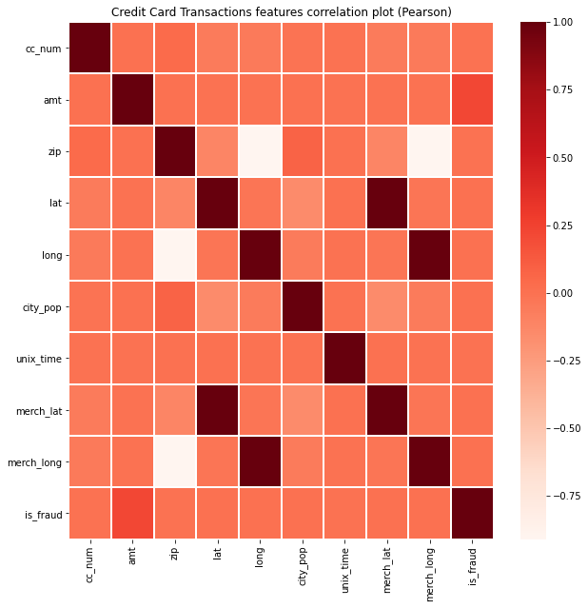
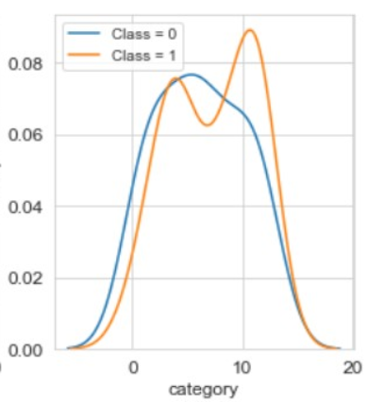
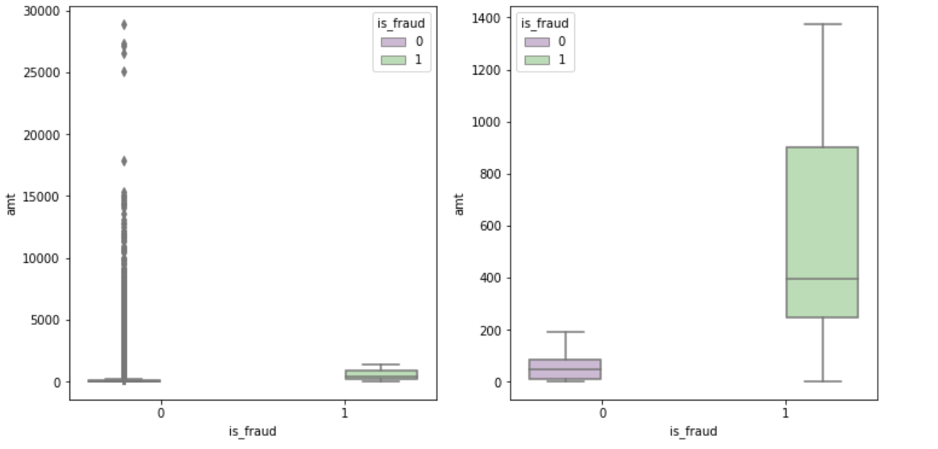
Analyse de données exploratoire

Slide 11
Analyse de données exploratoire
Importance
Élimination des attributs
Nécessité de transformation
Encodage : Label Encoding et One Hot Encoding

Slide 12
3- Premiers modèles

Slide 13


Premiers modèles
Critères de comparaison
Modèles et techniques
Techniques de Sampling
Résultats et conclusion

Slide 14
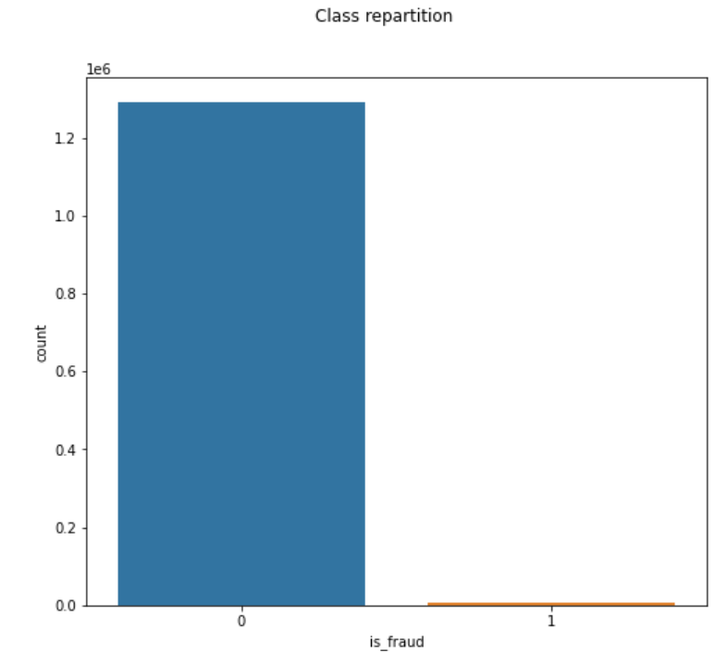
Critères de comparaison
Données déséquilibrées
1 289 169 transactions légitimes
7506 fraudes
Ratio : 0.58%

Slide 15
Critères de comparaison
Accuracy = (TP + FP) / (TP + FP + TN + FN)
Mètrique global
Déséquilibre de données
Prédire 0 : Accuracy > 99%
TP : True Positive
FP : False Positive
TN : True Negative
FN : False Negative

Slide 16
Critères de comparaison
Precision = TP / (TP + FN)
Recall = TP / (TP + FN)
F1 = 2. Precision.Recall / (Precision + Recall)
TP : True Positive
FP : False Positive
TN : True Negative
FN : False Negative

Slide 17
Modèles et techniques
Modèles : LSTM, Neural Networks, XGBoost, Random Forest, Decision Tree, KNN et Logistic Regression
Techniques:
Feature Selection
Grid Search CV
Variation des paramètres
Sampling

Slide 18
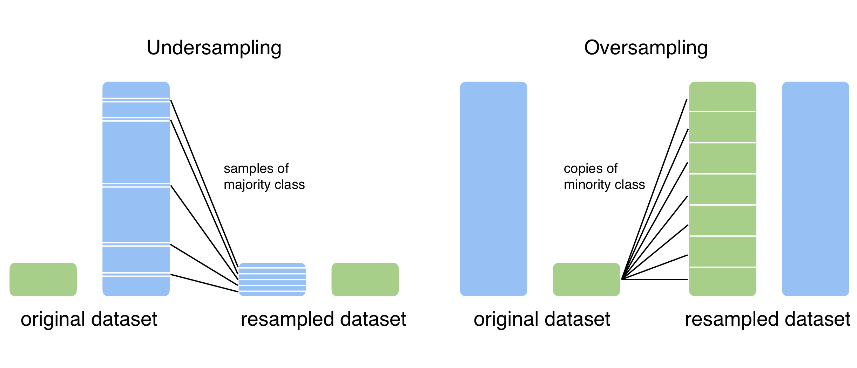
Techniques de Sampling

Slide 19
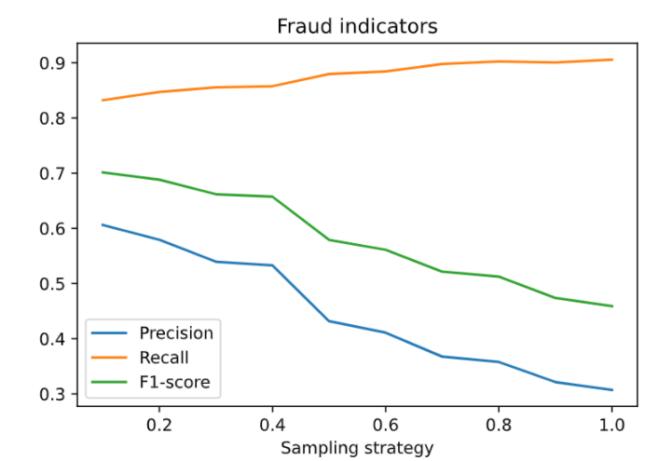
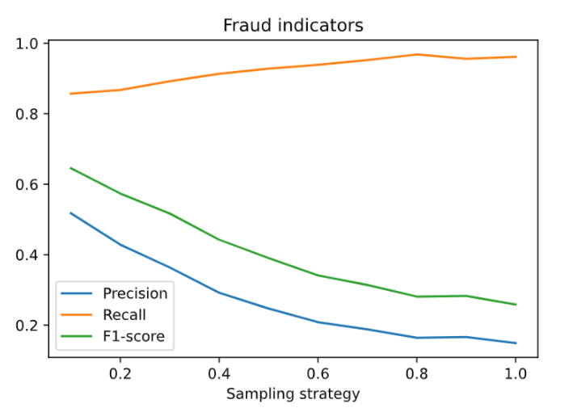
Résultats et conclusion
XGBoost: SMOTE
XGBoost: Random Undersampling

Slide 20
Résultats et conclusion
Augmentation du coefficient de sampling :
Augmentation de recall
Diminution de la précision et du f1 score
Utilité :
Si on favorise le recall
Génération de plusieurs modèles : bagging

Slide 21
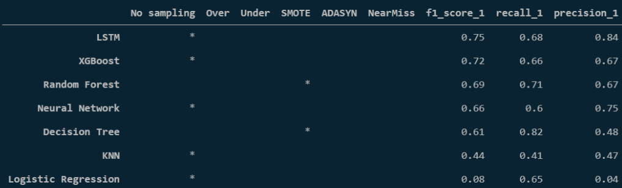
Résultats et conclusion

Slide 22
4- Optimisation

Slide 23

Optimisation
Attributs générés
Résultats
Simulation
Conclusion

Slide 24
Attributs générés
Dernier achat :
Différence de temps
Différence de montant
Selon critère : catégorie ou commerçant
Moyenne des achats :
Par personne, ville, travail, ...
Selon critère : catégorie ou commerçant
Jour et Heure

Slide 25
Résultat: dernier benchmark

Slide 26
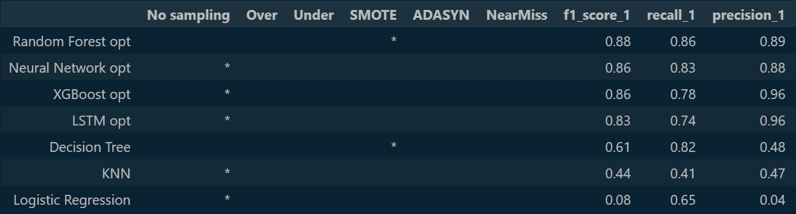
Résultats: nouveau benchmark

Slide 27
Simulation
Transactions brutes : passer une par une
Traitements pour une transaction à la fois
Résultats :
XGBoost : 28.78ms
Random Forest : 143.03ms
Neural Networks : 50ms

Slide 28
Conclusion
Performances :
Amélioration remarquable
Feature Selection: Forward Feature Selection, Recursive Feature Elimination…
Feature Engineering

Slide 29
Conclusion
Temps de réponse :
Plus de données
Modèles plus compliqués
Parallélisation

Slide 30
5- Théorie des jeux

Slide 31
Théorie des jeux
Motivations
Approche et objectifs
Données artificielles
Données de fraude

Slide 32
Motivations
Test-réalité :
même distribution
Modéliser
Normal
Vs
Adversarial
Données évoluent
Anticiper
Chute de performances
Système robuste

Slide 33
Démarche
1
3
Littérature
Données de fraude
2
4
Données fictives :
interprétabilité
Conclusion

Slide 34
Approche et objectifs
SVM linéaire
Anticiper certaines formes d’attaques :
Attaque = changement d’attributs des transactions frauduleuses
2 modes d’attaque : informations + contraintes
Sévérité : coefficients
Comparaison des modèles :
Modèles qui anticipent une attaque
Un modèle entraîné sur les données originales

Slide 35
Approche et objectifs
Objectif 1 : robustesse contre certaines attaques
Évaluation :
Modéliser une attaque
Effectuer l’attaque sur la Validation Set
Comparer les performances des différents modèles

Slide 36
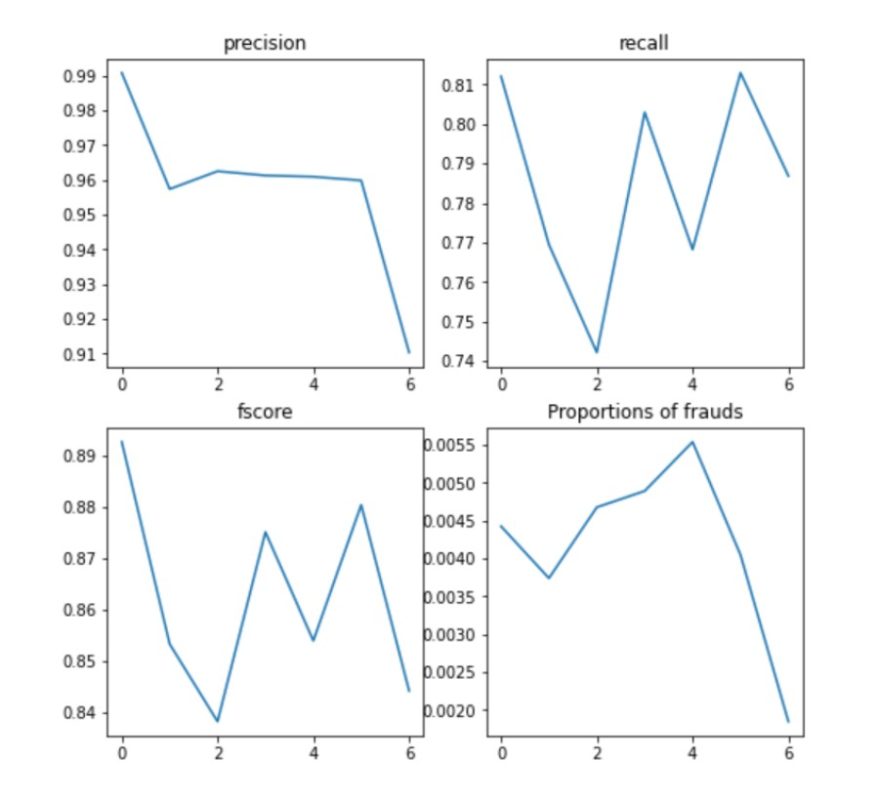
Approche et objectifs
Objectif 2 : stabilité
Performances XGBoost: sur 6 mois de Test Set

Slide 37
Approche et objectifs
Objectif 2 : minimiser la variance du recall
Évaluation :
Test Set
Mesurer la variance du recall/par mois
Comparer les performances des différents modèles

Slide 38
Données artificielles
Données en 2D
Formes simples
Interprétabilité
Validation de l’approche
Expèriences : plus facile à mener

Slide 39
Données artificielles : hypothèses
Adversaire :
Échapper à la détection
Changer les attributs des instances malicieuses
Respecter certaines contraintes
Système : anticiper ces attaques

Slide 40
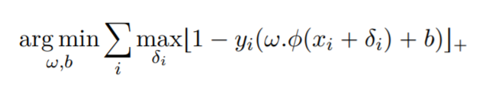

Données artificielles : hypothèses
Système joue en premier : minimiser le loss
Adversaire : maximiser le loss du système
Modèle : SVM

Slide 41
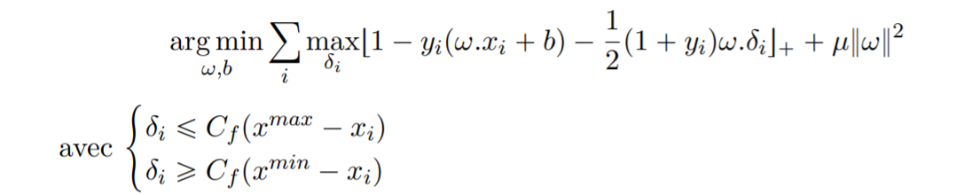
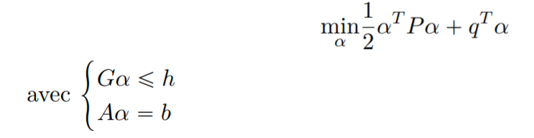
Données artificielles : séparables linéairement
Primal
Dual

Slide 42
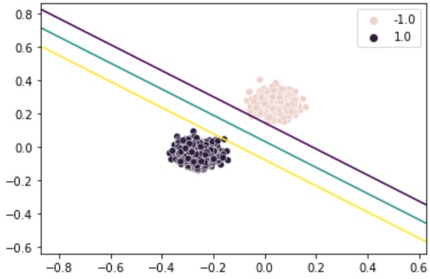
Données artificielles : séparables linéairement
SVM normal

Slide 43
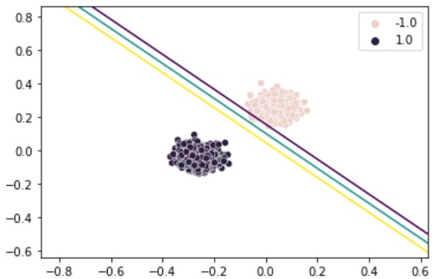
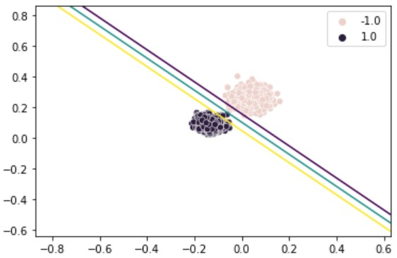
Données artificielles : séparables linéairement
Adversarial SVM : Cf=0.3
Données originales
Attaque anticipée

Slide 44
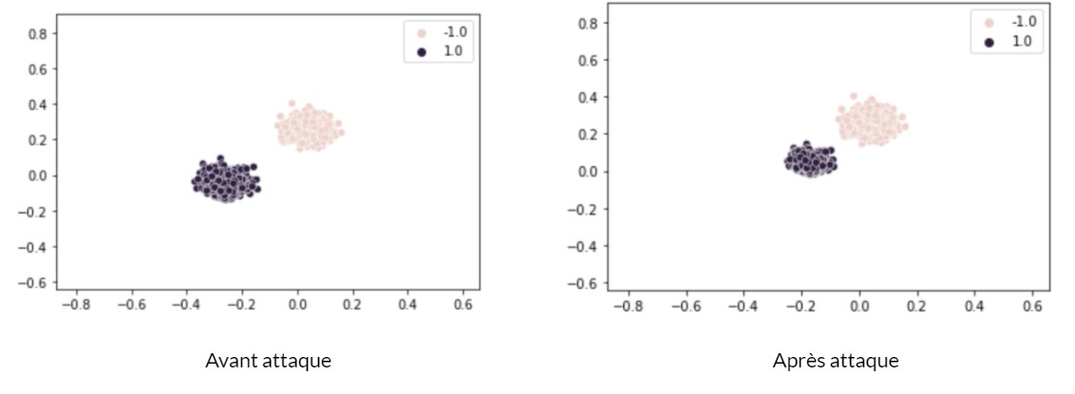
Données artificielles : objectif 1

Slide 45
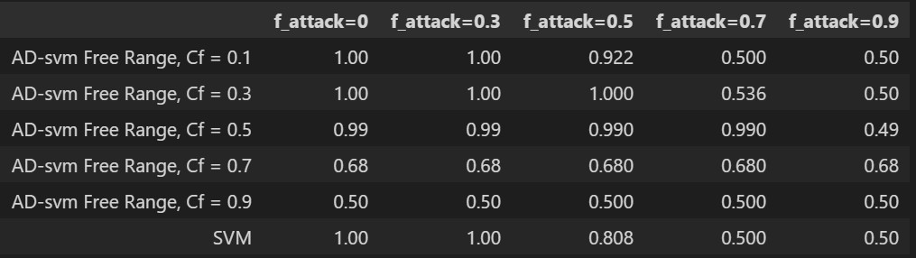
Données artificielles : objectif 1

Slide 46
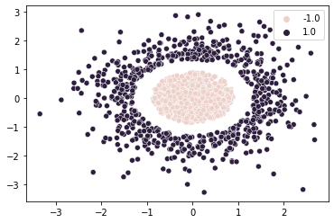
Données artificielles : non séparables linéairement
Données non séparables linéairement

Slide 47
Données artificielles : non séparables linéairement
Forme duale n’est plus valable
Approche itérative :
Phase de minimisation
Phase de maximisation :
Approche simple ou Greedy
Gradient Ascent
Algorithme génétique

Slide 48
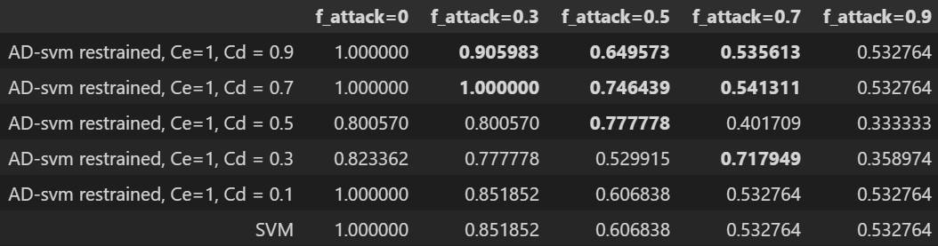
Données artificielles : résultats
Attaque restrained : maximisation simple

Slide 49
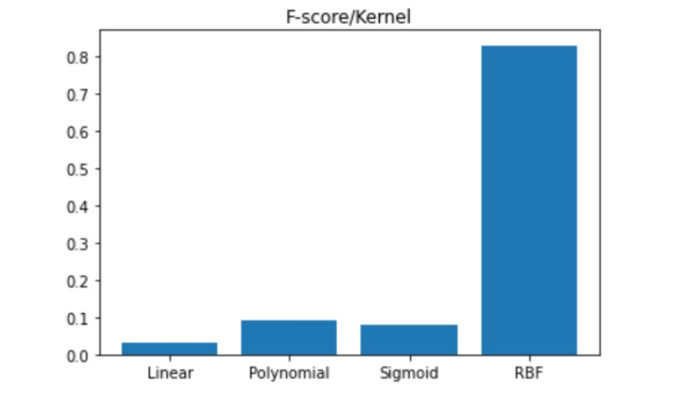
Données de fraude : SVM
Comparaison : f1 score de 4 SVMs de kernels différents

Slide 50
Données de fraude : hypothèses
Fraudeur : agir sur amt et hour
Négliger les changements sur les autres attributs

Slide 51
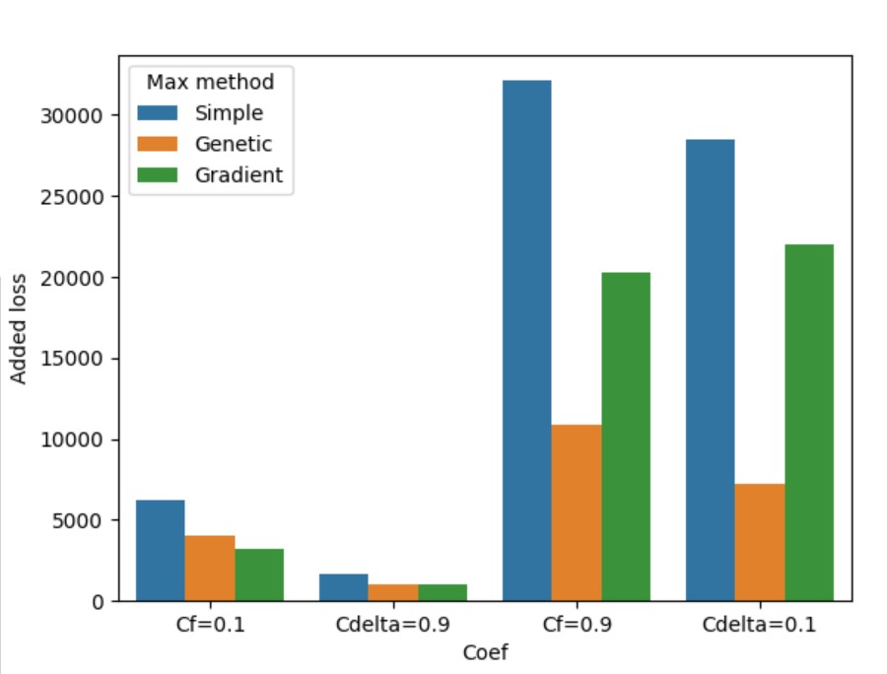
Données de fraude : méthodes de maximisation

Slide 52
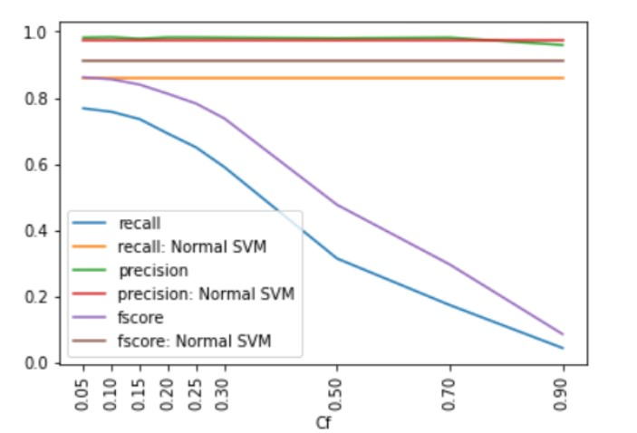
Données de fraude : première approche
Injecter les attaques dans Train Set
Performances : Validation Set non modifiée

Slide 53
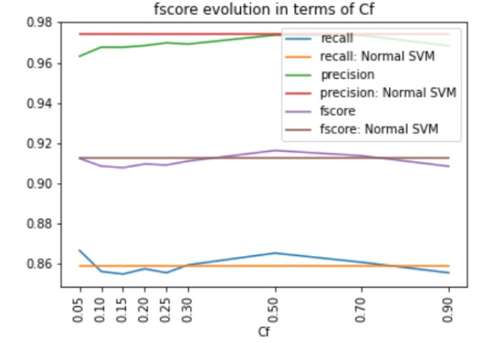
Données de fraude : deuxième approche
Garder les données de fraudes originales
Ajouter des transactions modifiées
Performances : Validation Set non modifiée

Slide 54
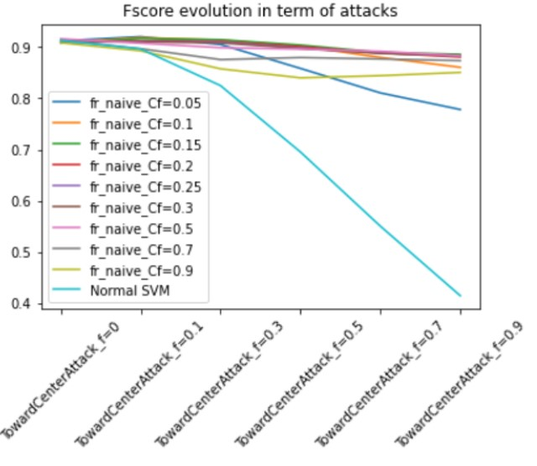
Données de fraude : robustesse
Comparaison des performances :
Adversarial SVMs
SVM normal
Sur Validation + attaque

Slide 55
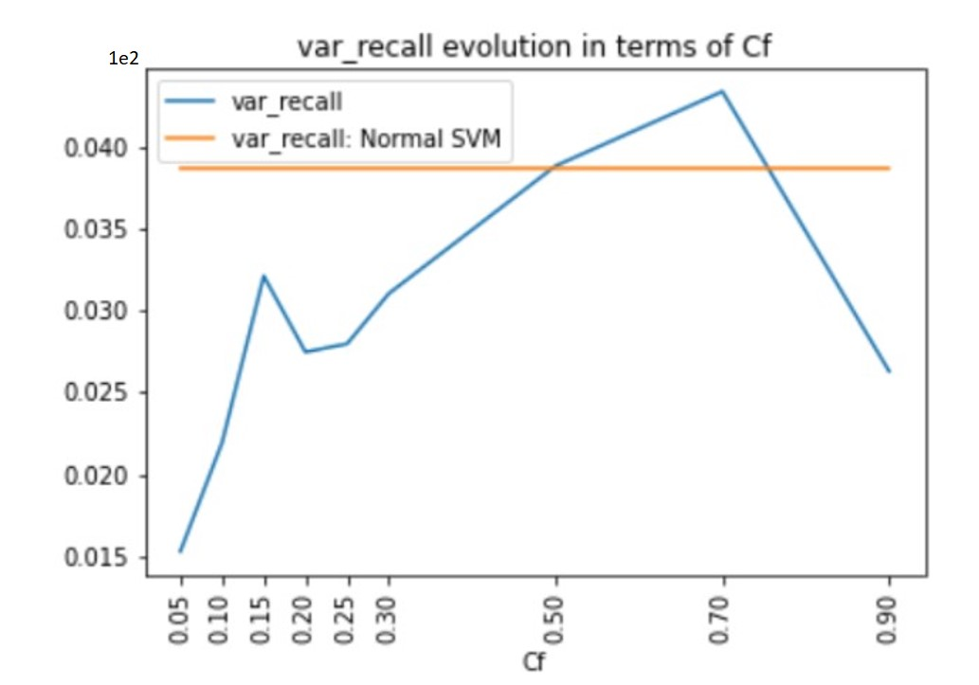
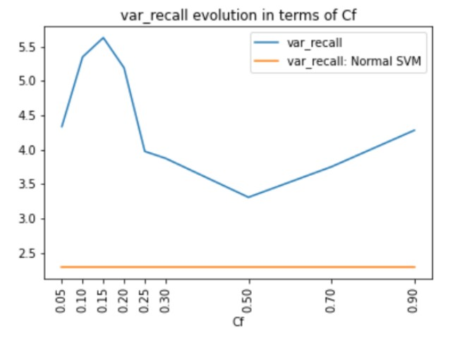
Données de fraude : stabilité
SVM : variance recall sur Validation Set
SVM : variance recall sur Test Set

Slide 56
Données de fraude : conclusion
Objectif 1 : atteint
Pistes d’améliorations :
Changer plus d’attributs
Valider l’approche sur plusieurs attaques

Slide 57
Données de fraude : conclusion
Objectif 2 : non atteint
Pistes d’amélioration :
Tester sur des données réelles
Utiliser d’autres modèles
Raffiner la méthode de recherche :
Plus d’attributs
Plus d’itérations
Méthodes de maximisation

Slide 58
6- Conclusion

Slide 59
Récapitulation
Données réelles : utilisation de données artificielles
Déséquilibre : effet de sampling + choix de métriques
Imitation : Feature Engineering
Temps d’exécution : comparaison entre 3 modèles
Comportement dynamique : Adversarial learning

Slide 60

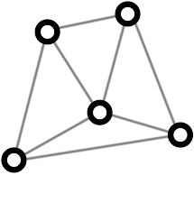
Prochaines étapes
Parallélisation : SPARK
Théorie des jeux : des hypothèses plus compliquées
Théorie des graphes
Données réelles :
Performances
Temps d’exécution
Comportement dynamique

Slide 61
Merci de votre attention !

